Slide 1
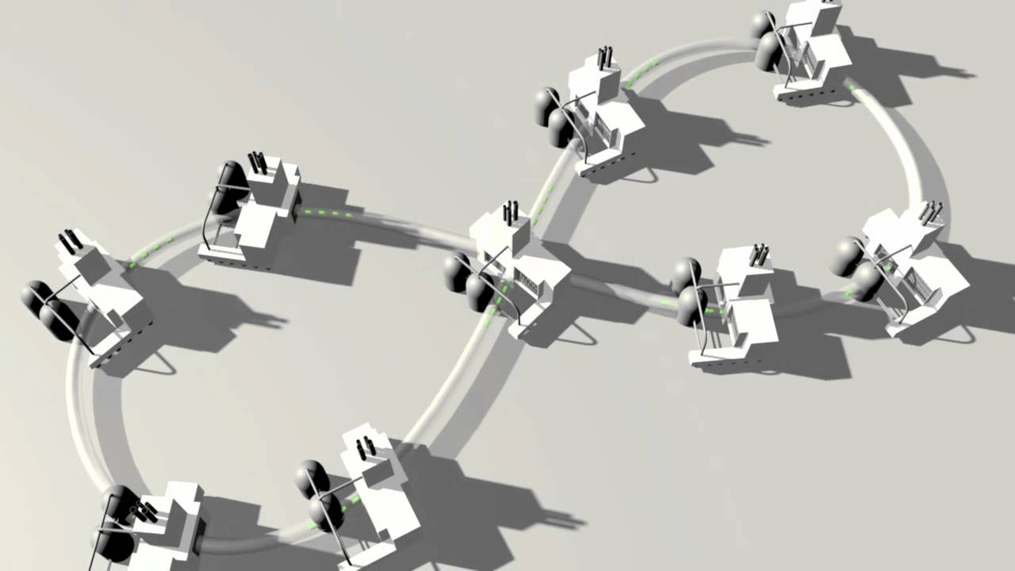
Industriālās simbiozes iespējas Latvijā
Asoc.Prof., Dr.sc.adinistr. Natālija Cudečka-Puriņa
Vides aizsardzības un reģionālās attīstības ministrija

Slide 2

Četri aprites ekonomikas pamatprincipi
Atkritumi = resursi
Nepieciešamība veidot elastīgumu, izmantojot daudzveidību
Enerģijas no atjaunojamiem resursiem izmantošana
Sistēmiska domāšana

Slide 3
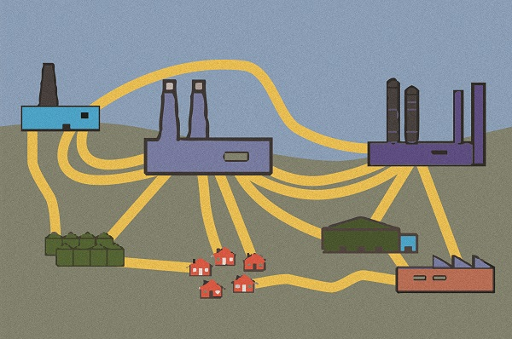
Industriālās simbiozes būtība
Primāro resursu ieguves optimizācija;
Resursefektivitātes palielināšana;
Uzņēmumu ražošanas un atkritumu apsaimniekošanas izmaksu optimizācija;
Viena uzņēmuma atkritumi
Otra uzņēmuma izejvielas

Slide 4
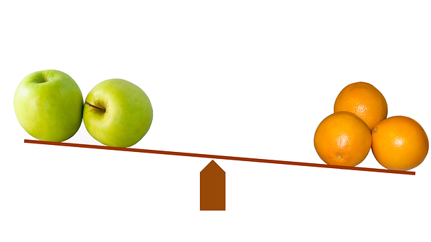
Industriālā simbioze vs. Klāsteri
Industriālā simbioze
Klāsteri
dažādu nozaru uzņēmumi;
nodrošina materiālu/enerģijas apmaiņu efektivitātes uzlabošanai.
vienādi vai līdzīgi nozaru uzņēmumi;
nodrošināta informācijas apmaiņa inovācijas attīstībā

Slide 5
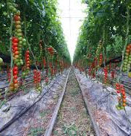
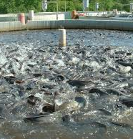
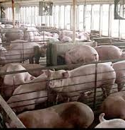
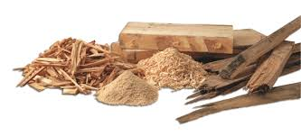
Industriālā simbioze ir iespējama sekojošās jomās:
Kokapstrāde,
Lauksaimniecība, siltumnīcas;
Apzaļumošana - zemas kvalitātes kompostu ražošana;
Apkure;
Būvmateriāli;
Zivju un cūku audzēšanas saimniecības;
Farmācija (organika);
Pārtikas ražošana;
u.c.

Slide 6
Industriālās simbiozes resursu piemēri
Pelni no sadedzināšanas betona ražošanai;
Organiskie atkritumi/blakusprodukti no fermentācijas, alus darītavām vai farmaceitiskiem līdzekļiem mēslojuma ražošanai (t.sk. komposta izmantošana), lopkopībā;
Tvaiks un Elektroenerģija – nodošana atpakaļ tīklā;
Atstrādātais ūdens un citi notekūdeņi - var atkārtoti izmantot elektrostacijas dzesēšanas torņos. Daži piemēri ūdenim:
  ph līmeņa regulēšanai,
  ugunsdzēšanas baseini,
  Materiālu, autotransporta mazgāšana,
  kanalizācija,
  kondicionēšana,
minerālvielu izmantošanu ceļu būvniecībā;
atlikumu izmantošana biogāzes ražošanā;
izlietotā koka iepakojuma, koka šķeldas un skaidu izmantošanu enerģijas ieguvei;
stikla lausku izmantošanu būvmateriālu ražošanai.

Slide 7
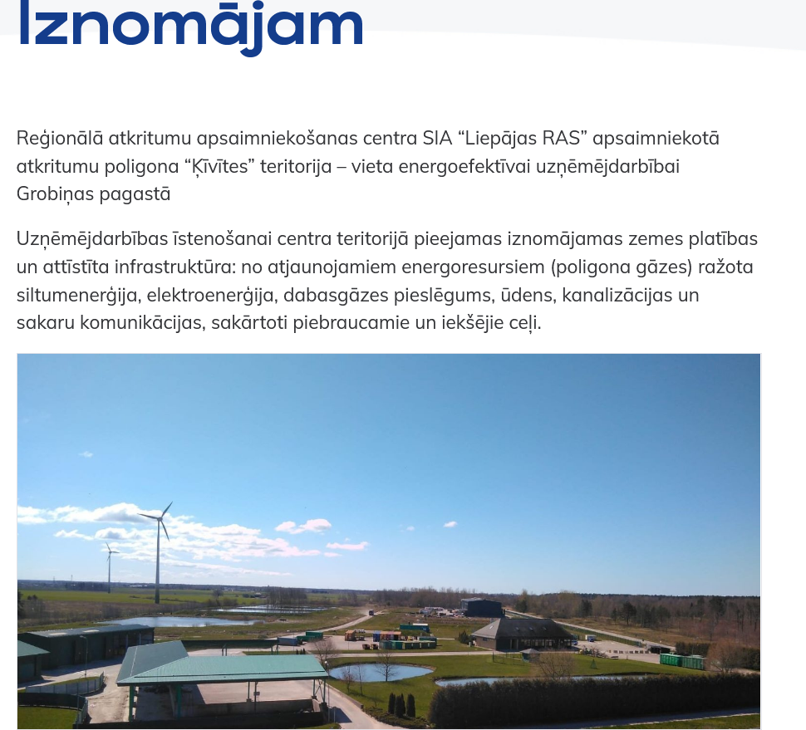
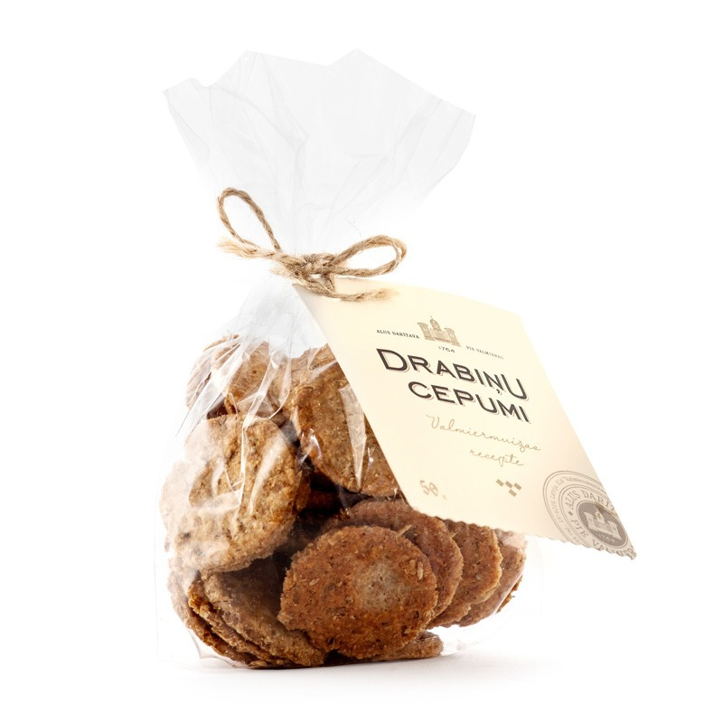
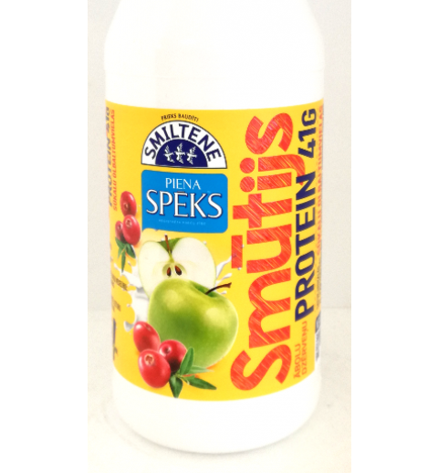
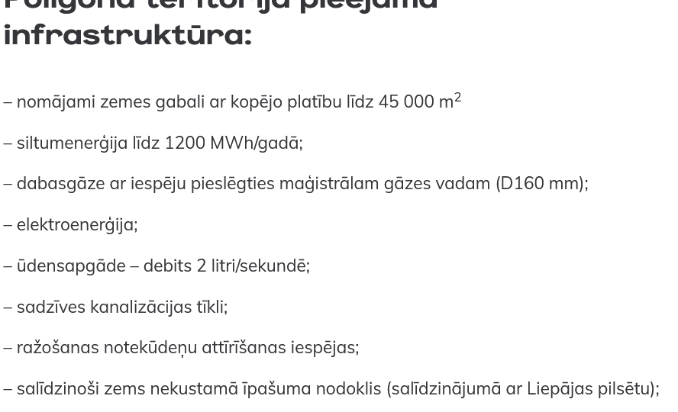
Industriālās simbiozes pirssākumi Latvijā
Sadrumstaloti, vienkārši, B2B sadarbība
Ļoti kūtra attīstība, maz pieejamās informācijas
Smiltenes piens – no sūkalām līdz smūtijam;
Valmiermuiža – no drabiņām līdz cepumiem;
Liepājas RAS – industriālās simbiozes sākumpunkts;

Slide 8
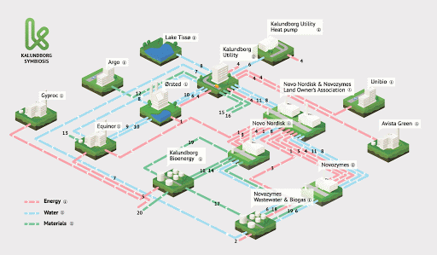
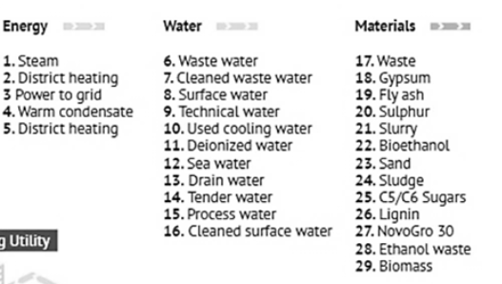
Industriālās Simbiozes piemēri pasaulē:
Kalundborg symbiosis – pasaulē pirmais IS parks:
Darbojas kopš 1972.gada;
Iekļauj sevī 13 uzņēmumus;
50 simbiozes apmaiņas: Enerģija – Atkritumi - Resursi.

Slide 9
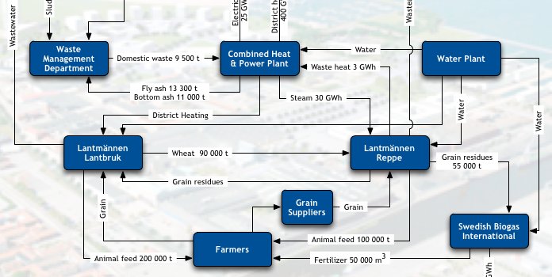
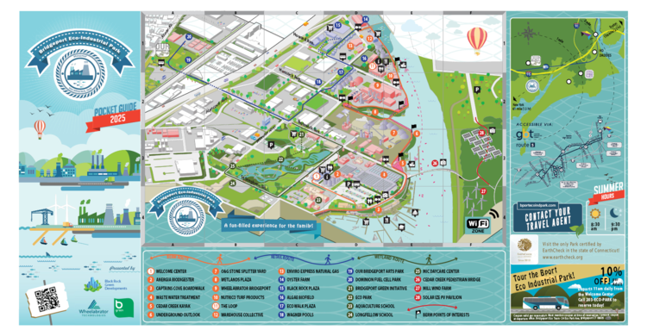
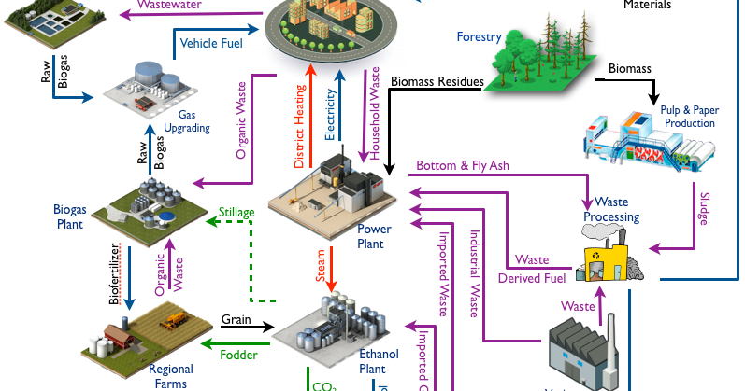
Industriālās Simbiozes piemēri pasaulē:
Zviedrijā:
  Lidköping
  Norrköping «Zviedrijas Mančestera» (tekstīlražošanas industriālais centrs)
Spānijā:
  Zona Franca Barcelona
ASV:
  Bridgeport
Ķīnā:
  Tianjin Economic-Technological Development Area

Slide 10
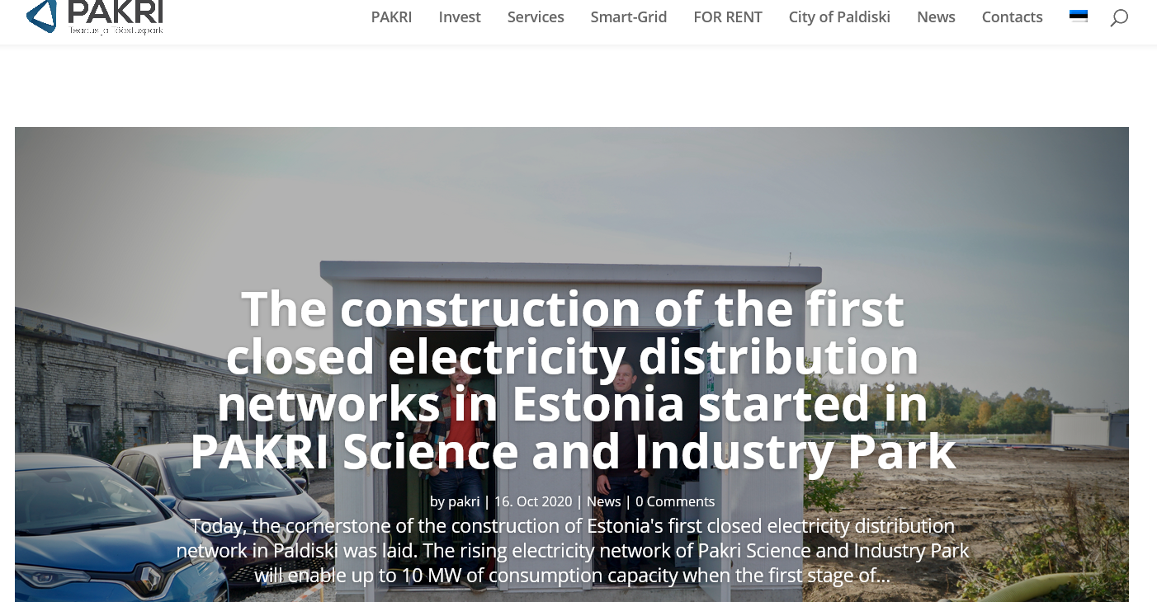
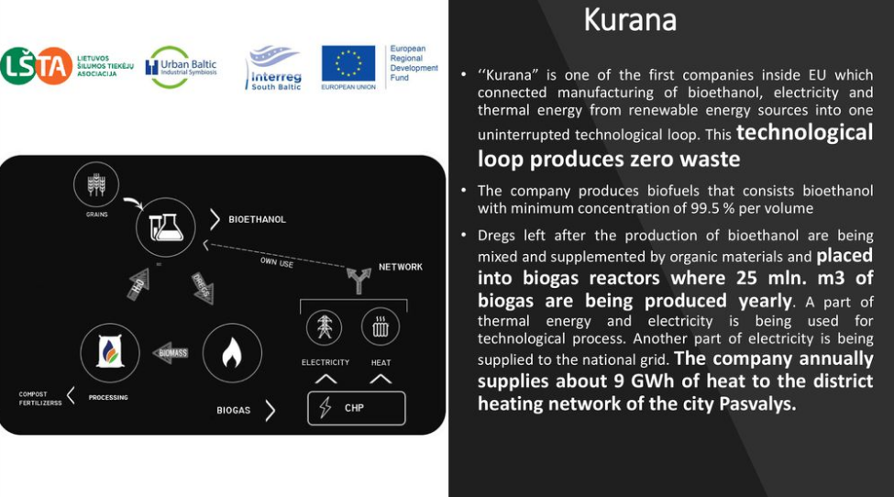
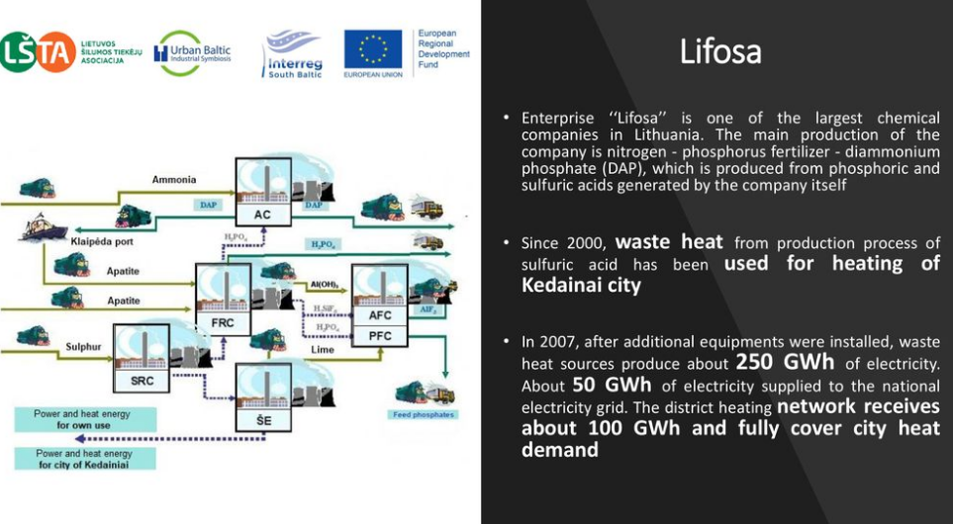
Tuvākās kaimiņvalstis – Lietuva & Igaunija

Slide 11
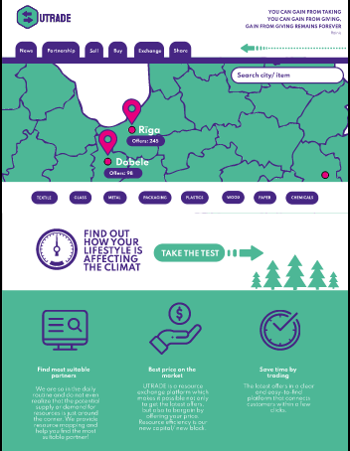
Quadruple Helix koncepts kā pamats jaunās paaudzes PPP modelim

Slide 12

Paldies par uzmanību!
Laiks virzībai uz Industriālās simbiozes ieviešanu Latvijā!

